Slide 1
PDS
SDN
NFV
Computer Vision
Konfigurasi DNS Server on Ubuntu Server
Lab 2
https://github.com/siagianp
https://www.youtube.com/@AmelOline/videos
https://github.com/amelcharolinesgn2/IoT_simulator-mqtt-NodeRed
https://github.com/amelcharolinesgn2/Cloud-Infrastructures
https://github.com/amelcharolinesgn2/ClouD-Infrastructure-SISKA-2025
Notes:
http://www.sophphx.caltech.edu/Physics_5/Experiment_6.pdf

Slide 2
Domain Name System (DNS)
Domain Name System (DNS) adalah infrastruktur terdistribusi yang menerjemahkan nama host menjadi alamat IP dan sebaliknya, memungkinkan manusia menggunakan nama yang mudah diingat sementara perangkat berkomunikasi menggunakan bilangan IP. DNS bekerja secara hierarkis dengan zona-zona yang masing-masing menyimpan sekumpulan record yang dikelola oleh daemon server.
Dalam Linux, Bind9 adalah implementasi DNS yang banyak dipakai. Konfigurasi utamanya berada di direktori /etc/bind, termasuk file global untuk pengaturan seperti forwarders dan kebijakan rekursi, file lokal untuk mendaftarkan zone otoritatif, serta file zone yang memuat record DNS. Untuk memastikan layanan berjalan andal, praktik yang baik mencakup validasi konfigurasi menggunakan utilitas, mengatur serial zone secara benar setiap kali ada perubahan, serta mengintegrasikan server DNS dengan layanan DHCP agar klien menerima alamat DNS internal secara otomatis dan konsisten.

Slide 3
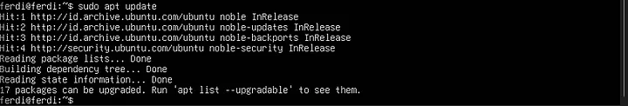
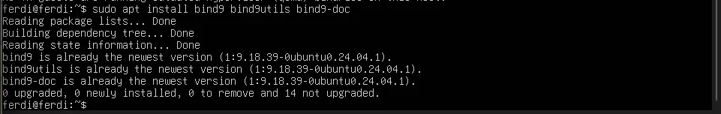
Langkah Konfigurasi
1. Login ke vm ware, bisa untuk memperbarui indeks paket dari repositori Ubuntu. Pastikan tidak ada error koneksi internet.
sudo apt update
2. Install server DNS (bind9), utilitas bantu(bind9utils) untuk pemeriksaan dan debugging, dan dokumentasi (bind9-doc). Periksa bahwa instalasi tidak gagal dan catat path konfigurasi yang diinstal di /etc/bind/.
sudo apt install bind9 bind9utils bind9-doc

Slide 4
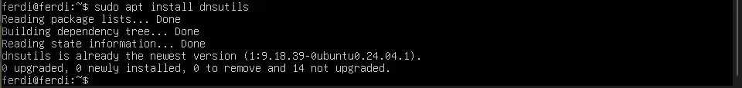
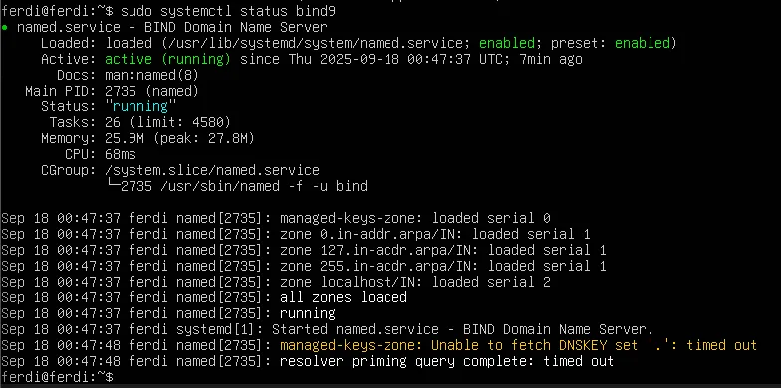
Langkah Konfigurasi
3. Install dnsutils yang berisi tool seperti nslookup, dig, host yang berguna untuk pengujian resolusi DNS.
sudo apt install dnsutils
4. Cek versi named untuk memastikan daemon yang diinstall sesuai harapan.
named -v
5. cek juga untuk status layanan bind9, untuk output biasanya berjalan dan tidak ada error. Karena belum ada konfigurasi, kita jadi belum tau apa yang berubah. Namun jika ada error, bisa baca journalctl -xe untuk log lengkap status layanan.
sudo systemctl status bind9

Slide 5
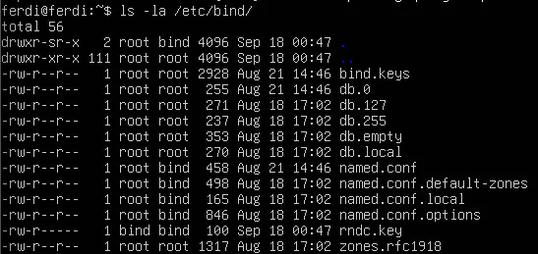
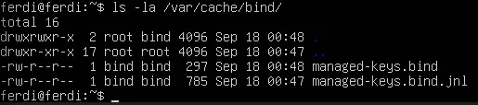
Langkah Konfigurasi
6. konfigurasi, bisa cek terlebih dahulu isi dari /etc/bind. Hal ini membantu memastikan file template zone ada untuk dicopy.
ls -la /etc/bind/
7. Cek juga isi cache bind-nya, direktori cache yang biasanya dipakai named. Pastikan permission tidak bermasalah, jika ada masalah bisa gagal dalam menulis cache.
ls -la /var/cache/bind/

Slide 6
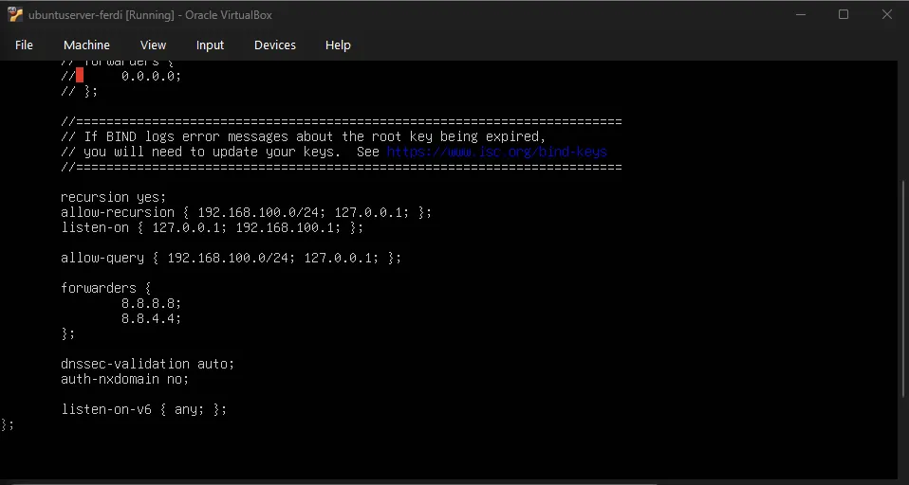
Langkah Konfigurasi
8. Masuk ke konfigurasi named.conf.options, file ini berisi konfigurasi global. Hal-hal penting yang sering diset dalam file ini adalah forwarders, recursion, dan allow-query.
sudo nano /etc/bind/named.conf.options

Slide 7
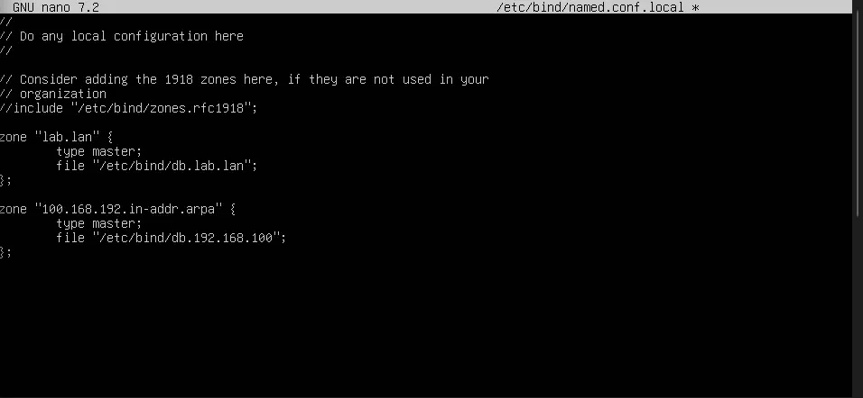
Langkah Konfigurasi
9. Selanjutnya konfigurasi file named.conf.local, disinilah kita mendefinisikan zone forward dan reverse untuk lab.lan(domain). Setelah selesai menambahkan zone, simpan file. Jika ada kesalahan sintaks, named akan gagal me-restart.
sudo nano /etc/bind/named.conf.local

Slide 8
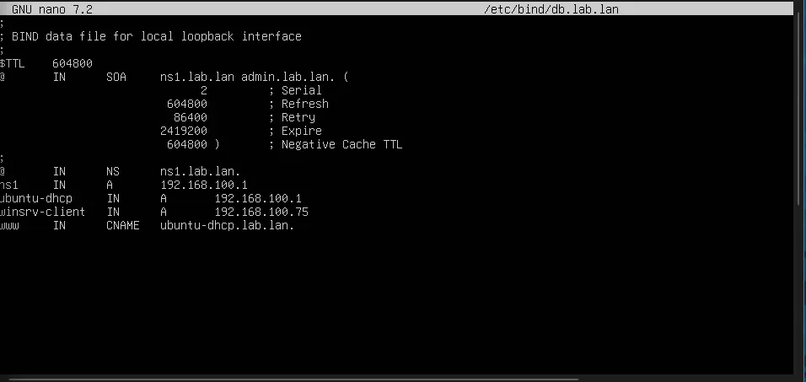
Langkah Konfigurasi
10. Sebelum lanjut ke konfigurasi berikutnya, kita copy template db.local ke db.lab.lan (domain). Membuat salinan file zone forward default sebagai template, selanjutnya edit isi file ini untuk menyesuaikan SOA, NS, A record.
sudo cp /etc/bind/db.local /etc/bind/db.lab.lan
11. Jika sudah dicopy, bisa edit file zone forward db.lab.lan. Isi file ini dengan konfigurasi zone lab.lan, pastikan serial dinaikkan tiap kali melakukan perubahan.
sudo nano /etc/bind/db.lab.lan

Slide 9
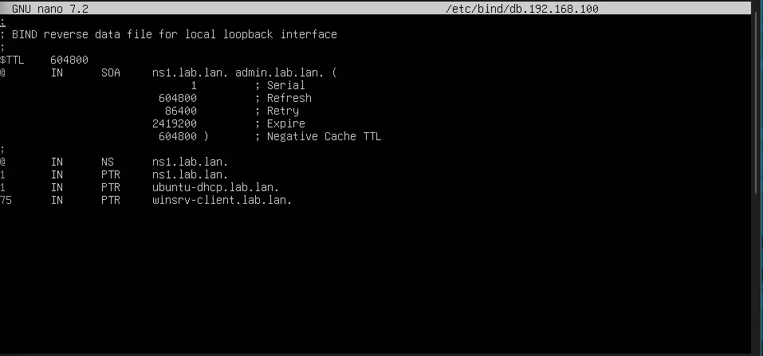
Langkah Konfigurasi
12. Berikutnya kita copy template reverse db.127 ke db.192.168.100, hal ini membuat file zone reverse dari template loopback.
sudo cp /etc/bind/db.127 /etc/bind/db.192.168.100
13. Lanjut untuk edit file reverse db.192.168.100, isi file reverse dengan PTR record untuk IP yang kita gunakan.
sudo nano /etc/bind/db.192.168.100
14. pastikan nomor di kolom pertama adalah oktet terakhir IP.

Slide 10
Langkah Konfigurasi
15. Validasi zone forward dan zone reverse dengan named-checkzone. Command ini memeriksa sitkas file zone dan menampilkan pesan sukses degan informasi serial. Jika ada error, perbaiki baris bermasalah.
sudo named-checkzone lab.lan /etc/bind/db.lab.lan sudo named-checkzone 100.168.192.in-addr.arpa /etc/bind/db.192.168.100
16. Jika setelah selesai divalidasi, kita bisa restart layanan bind9 untuk menerapkan perubahan. Jika restart gagal, gunakan journalctl untuk melihat error baru. Kemudian cek status layanannya.
sudo systemctl restart bind9
sudo systemctl status bind9

Slide 11
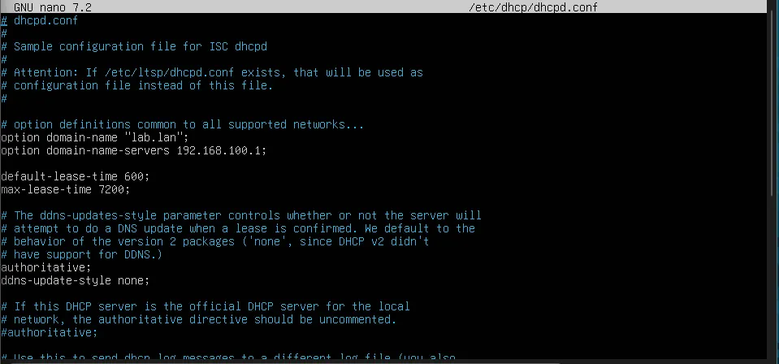
Langkah Konfigurasi
17. Karena di VM Ubuntu Server ini dikonfigurasi DHCP server, kita perlu sedikit penyesuaian agar client bisa mendapat DNS server internal yang sesuai. Ubah di /etc/dhcp/dhcpd.conf dibagian option domain-name dan option domain-name-servers. Setelah diubah, restart dhcp servernya juga untuk menerapkan perubahan.
sudo nano /etc/dhcp/dhcpd.conf
18. Isi file bisa seperti ini, untuk perubahan di baris option domain-name dan option domain-name-servers.

Slide 12
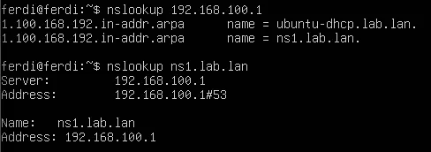
Langkah Konfigurasi
19. Sebelum masuk ke PC client, cek nslookup terlebih dahulu di VM server terhadap IP gateway dan nama domain. Nslookup memeriksa reverse lookup, di mana seharusnya mengembalikan nama domain jika PTR diset. Jika tidak ada respon, periksa file reverse zone dan apakah named melayani reverse untuk range tersebut. Nslookup juga memeriksa forward lookup, jika server memebrikan jawaban yang benar maka A record sudah terpasang.
nslookup 192.168.100.1 nslookup ns1.lab.lan

Slide 13
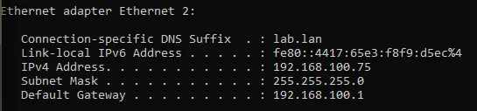
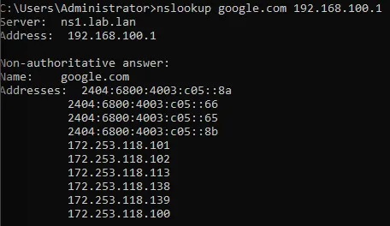
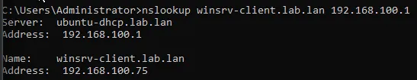
Langkah Konfigurasi
20. Selanjutnya kita beralih ke vm client, di sini kami menggunakan Windows Server untuk pengecekannya. Sebelum dicek kita lepas ip yang sudah didapatkan client terlebih dahulu dengan ipconfig /release. Hal ini dilakukan agar client bisa mendapatkan konfigurasi terbaru dari server, jika sudah bisa ipconfig /renew untuk mendapatkan ip dari server lagi. Cek menggunakan ipconfig /all untuk melihat nama DNS yang didapat oleh client..
21. Kita juga bisa melakukan nslookup di client untuk mengecek ip dan domainnya.

Slide 14
PDS
SDN
NFV
Computer Vision
Thank You !!
https://github.com/siagianp
https://www.youtube.com/@AmelOline/videos
https://github.com/amelcharolinesgn2/IoT_simulator-mqtt-NodeRed
https://github.com/amelcharolinesgn2/Cloud-Infrastructures
https://github.com/amelcharolinesgn2/ClouD-Infrastructure-SISKA-2025

